Slide 1
AA-dag 19. okt 2024

Slide 2
Plan for i dag
Hei fra Karitativt Utvalg!
Icebreaker – La oss bli litt kjent!
Om årets Adventsaksjon
NUKDuras – BH forteller om sin erfaring i Honduras
Hvordan kan DU bidra?
AA tips og triks
Kahoot
Q&A

Slide 3
Hei fra Karitativt Utvalg!

Slide 4
Icebreaker – La oss bli litt kjent!
I kommentarfeltet kan du gjerne skrive:
Hvor du bor og hvilken menighet du går til?
En emoji som sier noe om hvordan du har det i dag med en liten forklaring

Slide 5
Adventsaksjonen 2024 Om årets prosjekt

Slide 6
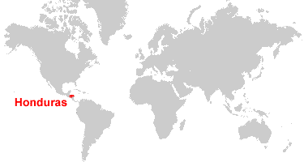
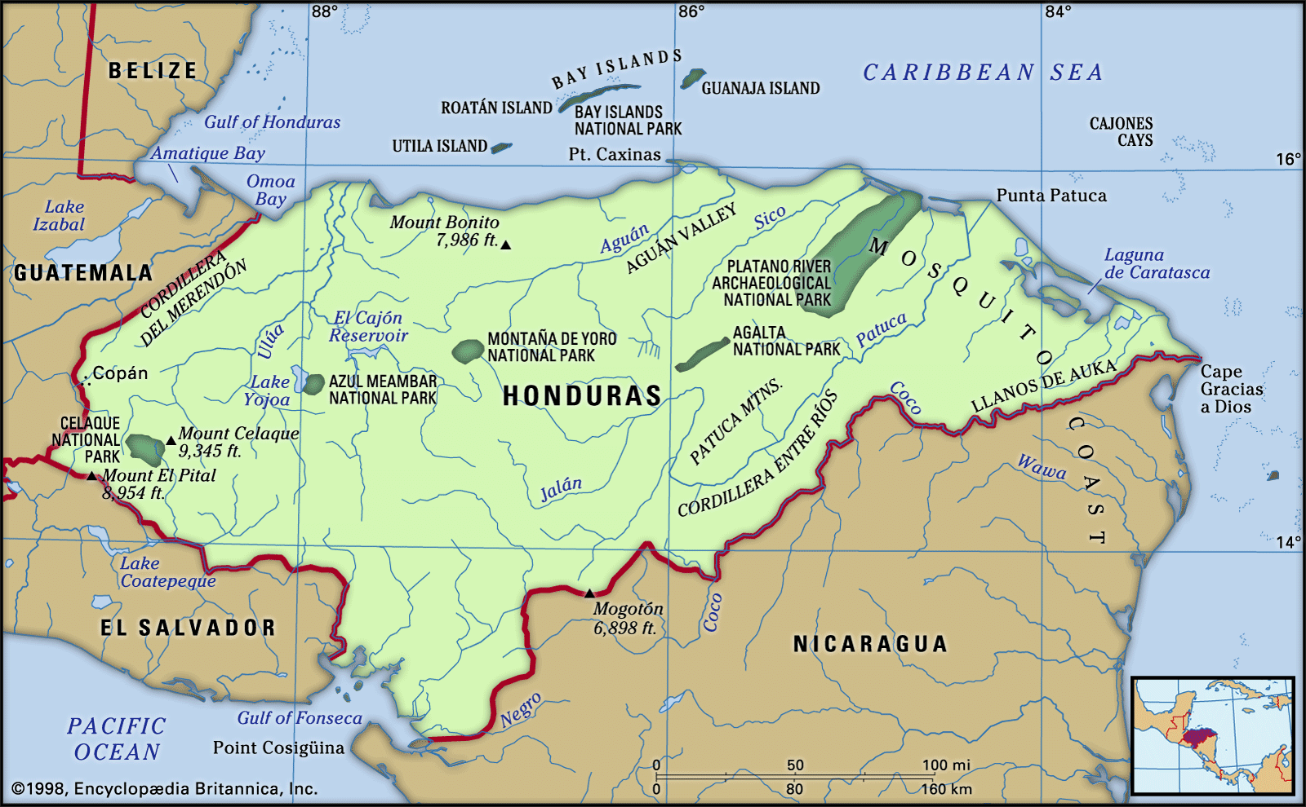
Honduras
Innbyggertall: 9,88 millioner
Språk: Spansk
Religion: Kristendom (89%), ca 46% av befolkningen er katolikker
Politisk situasjon:
Lang historie med militærstyre, korrupsjon, fattigdom og kriminalitet
Svake institusjoner, korrupsjon, vold og straffefrihet gjør det vanskelig å skape stabile forhold

Slide 7
Matsikkerhet er et alvorlig problem på Honduras, og henger sammen med den økonomiske situasjonen
Økonomisk situasjon
Et av de fattigste landene i Latin-Amerika
Mangler tilgang på jord for å produsere mat
Mangler grunnleggende tjenester og infrastruktur
Sårbart miljø (ekstremvær, naturkatastrofer, kraftige regnperioder, oversvømmelser, tørkeperioder)
Lav sysselsetting
Mange er avhengige av pengeoverføringer fra slektninger i utlandet
41% av befolkningen jobber i landbruket, men produktiviteten er lav

Slide 8
Matsikkerhet er et alvorlig problem på Honduras, og henger sammen med den økonomiske situasjonen
Matisikkerhet
Matsikkerhet: ha tilgang på nok mat, trygg mat og næringsrik mat for å kunne leve et aktivt og sunt liv
Nok mat: kvantitet, mengden mat er nok
Trygg mat: at maten ikke inneholder mikroorganismer, miljøgifter eller fremmedelement som gjør oss syke
Næringsrik mat: at maten man spiser dekker behovet vårt for proteiner, karbohydrater, fiber, vitaminer og mineraler – variasjon!
1,7 millioner mennesker opplever alvorlig matmangel, spesielt i rurale områder. Kvinner, unge og urbefolkning er blant de fattigste og mest sårbare.

Slide 9
Årets Adventsaksjon - Matsikkerhet
Hva Caritas gjør i prosjektet
Hva Caritas håper å få til
Praktisk og teoretisk opplæring i klimasmart jordbruk
Opplæring i ernæring og gode hygiene- og sanitærforhold
Opplæring om politisk påvirkning og hvordan man kan kreve sine rettigheter som borgere
Målgruppe: 2600 personer, 650 familier
1. Matsikkerhet og bedre ernæringstilgang for sårbare husholdninger
2. Økt produktivitet og økt produksjon i jordbruket blant målgruppens husholdninger
3. Målgruppen forbereder og tilpasser seg effektene av klimaendringer og andre eksterne innvirkninger
4. Sivilsamfunnet (Caritas og bondegrupper) leverer tjenester og fremmer strukturelle endringer
Områder: Valle, Francisco Morazan, Choluteca

Slide 10
NUKDuras
BH forteller om sin erfaring i Honduras i forbindelse med forrige gang Adventsaksjonen gikk til Honduras

Slide 11
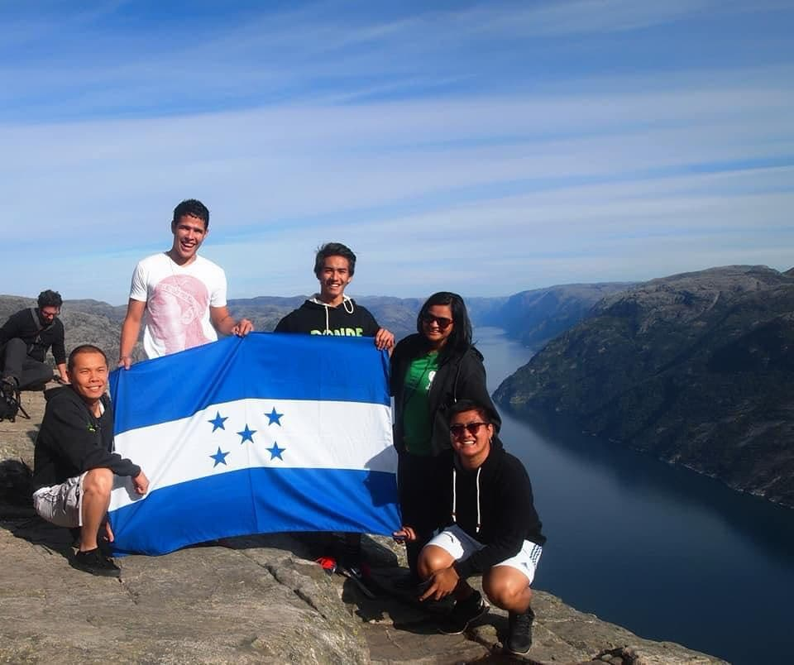
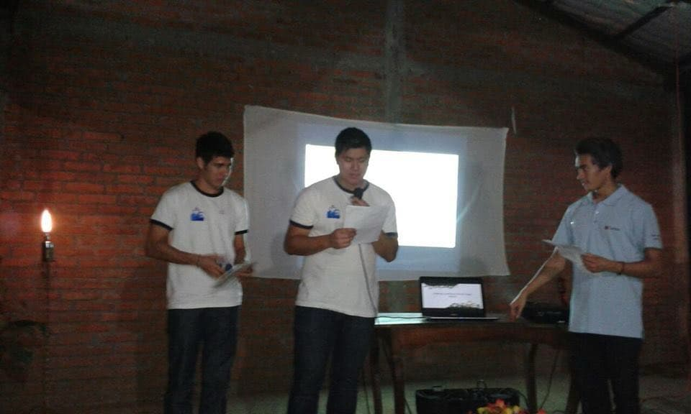
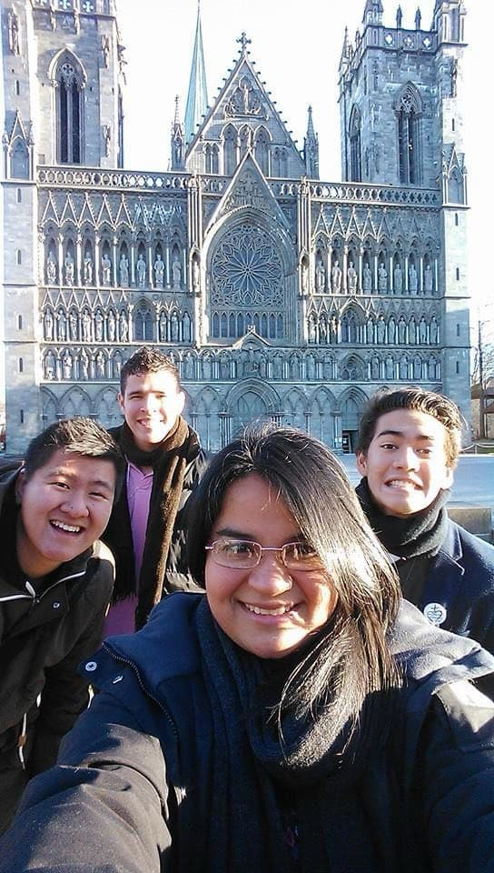
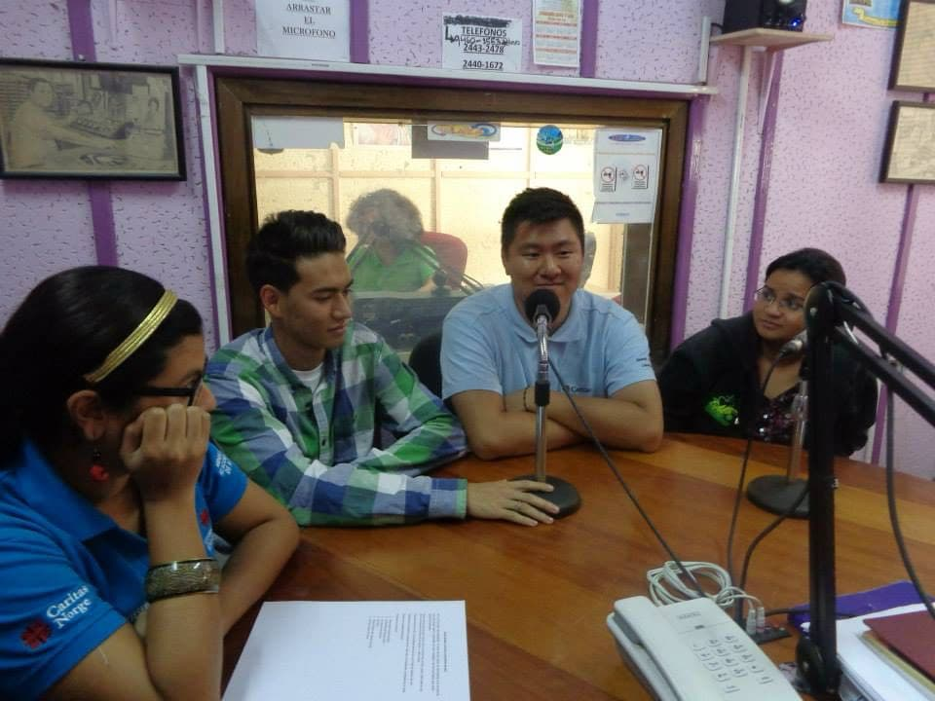
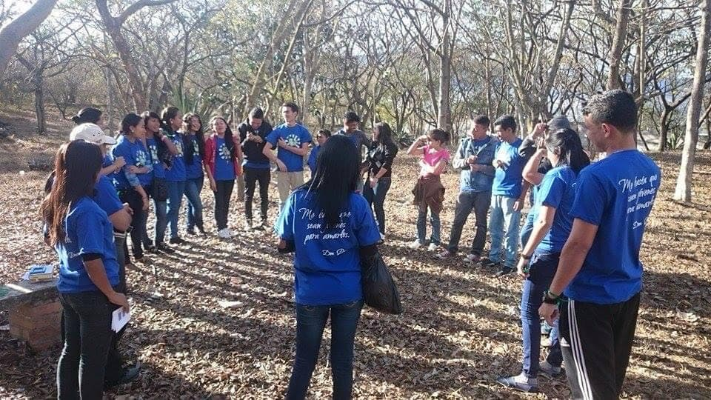
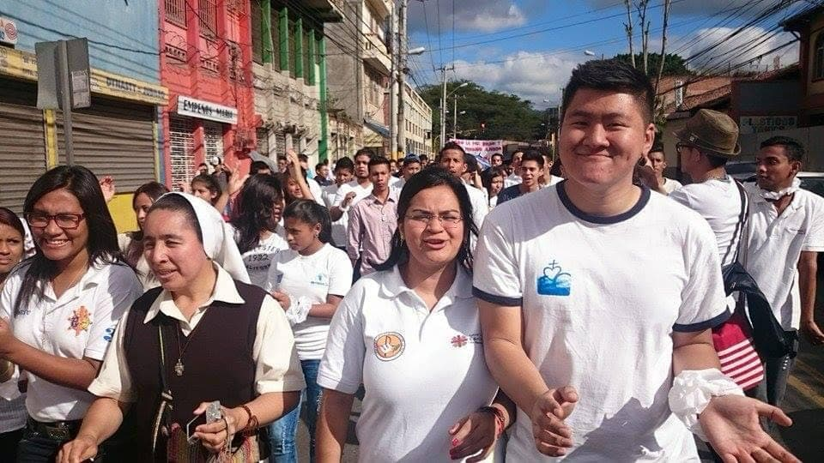
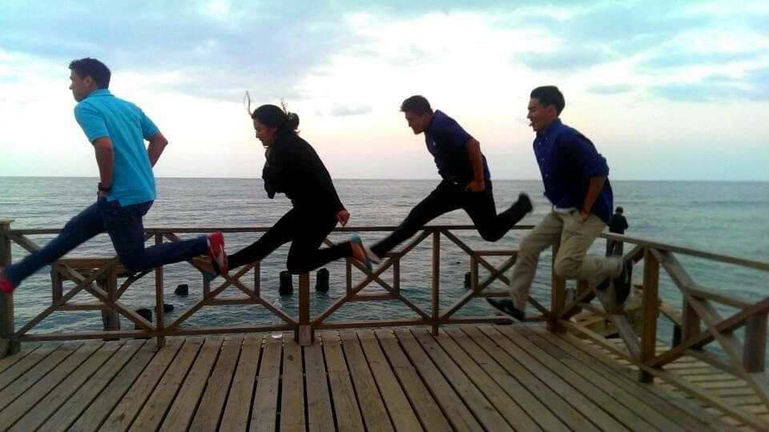
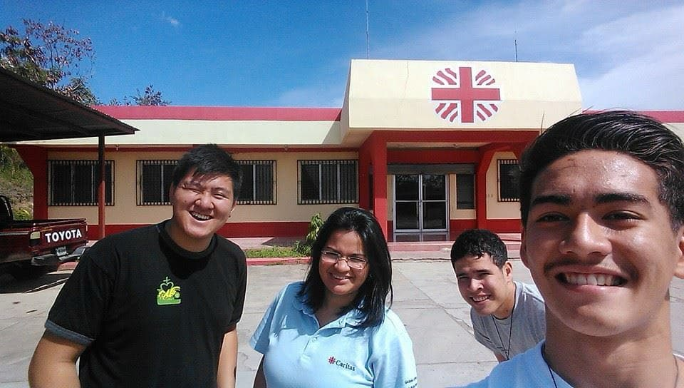

Slide 19
Hvordan kan DU bidra?
Workshop

Slide 20
Hvordan kan DU bidra?
Prøv å komme opp med så mange ideer som mulig til hvordan du kan samle inn penger til årets aksjon
Hva kan dere gjøre?
Hvem kan du jobbe med?
Ingen ideer er dumme! Nå vil vi bare komme opp med så mange ideer som mulig
5 min alene
Skriv på PC-en din, i et notat eller dokument

Slide 21
Hvordan kan DU bidra?
Lim inn listen din med ideer i chaten
Runde: Alle forteller om sine ideer

Slide 22
AA tips og triks

Slide 23
Kahoot

Slide 24
Q & A
Er det noe dere lurer på?

